Slide 1

MÓDULO 24 · MATEMÁTICA · AULA 385
Cosseno no Ciclo Trigonométrico
Cosseno é a largura (x) do ponto — pode ser negativo
Cosseno no ciclo trigonométrico

Slide 2
Para começar
Seno é a coordenada y do ponto do ciclo. O que é o cosseno, então?
POSSOR · Trigonometria · Aula 385
2

Slide 3
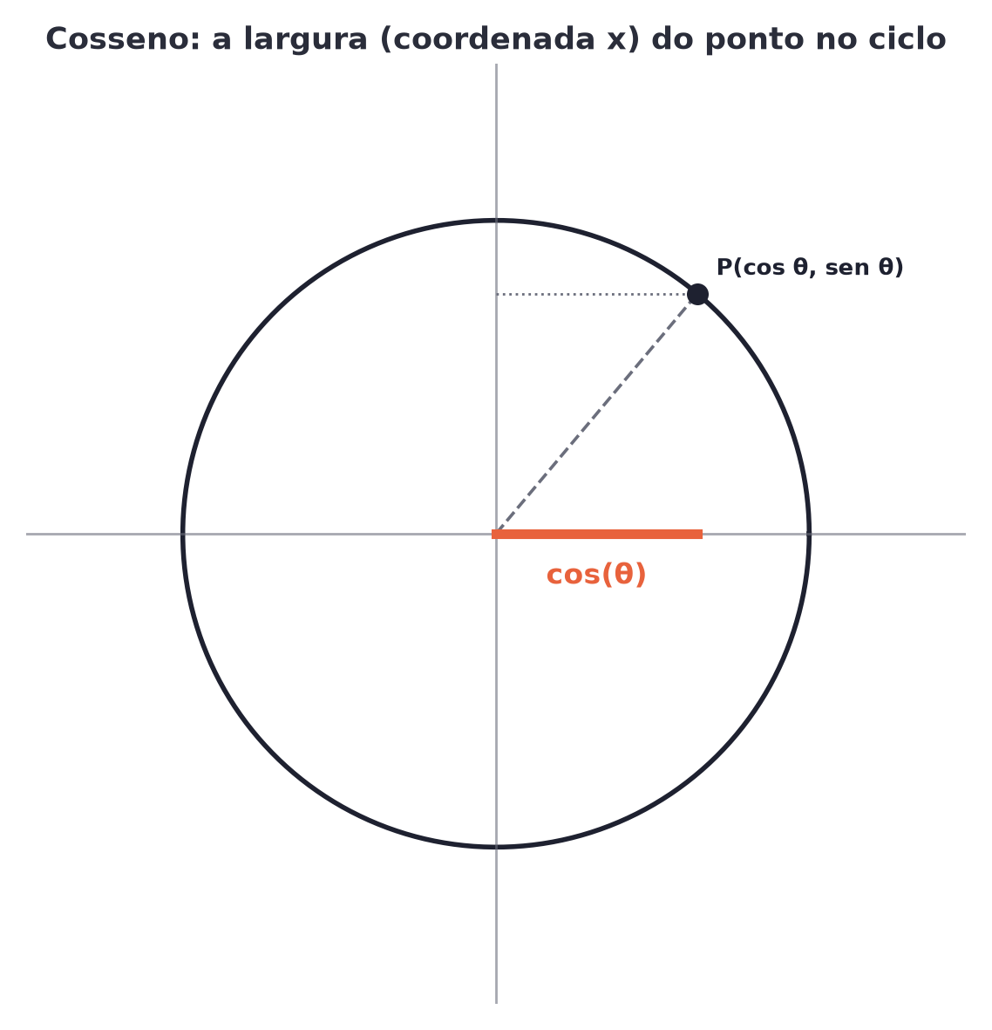
O conceito central
cos(θ) é a coordenada x do ponto do ciclo — negativa nos quadrantes à esquerda do eixo y (2º e 3º).
POSSOR · Trigonometria · Aula 385
3

Slide 4
Como funciona
Cosseno é sempre horizontal (x); seno é sempre vertical (y) — nunca trocam.
• cos(θ) = coordenada x do ponto
• Positivo: 1º e 4º; Negativo: 2º e 3º
POSSOR · Trigonometria · Aula 385
4

Slide 5

Cuidado com essa armadilha
Trocar as coordenadas — associar cosseno ao eixo y (como o seno) por confusão.
POSSOR · Trigonometria · Aula 385
5

Slide 6
Exemplo resolvido
Qual o sinal de cos(340°)?
340° está no 4º quadrante
x>0, então cos(340°) é positivo
POSSOR · Trigonometria · Aula 385
6

Slide 7
Roteiro de hoje
1
Pergunta inicial
2
Cosseno é a coordenada x
3
Exemplo
4
Exercícios
POSSOR · Trigonometria · Aula 385
7

Slide 8

Hora dos Exercícios — Fixação
QUESTÃO 1
Como se define cos(θ) no ciclo trigonométrico?
💡 Dica
cos(0°)=1 (ponto mais à direita); cos(180°)=-1 (ponto mais à esquerda) — os dois extremos do cosseno.
POSSOR · Trigonometria · Aula 385
8

Slide 9

Gabarito e Encerramento
Resposta
Como a coordenada x do ponto do ciclo associado ao ângulo θ.
Resumo da Aula
Com seno e cosseno mapeados, a próxima aula completa o trio com a tangente no ciclo.
• No ciclo trigonométrico, cos(θ) é a coordenada x — horizontal, diferente do seno (vertical).
Próxima aula: Módulo concluído.
POSSOR · Trigonometria · Aula 385
9

